Slide 1
日报系统使用说明 http://pptdw00278:8000/Dyno/detail/
Author: 何旅洋
Tel: 593473

Slide 2
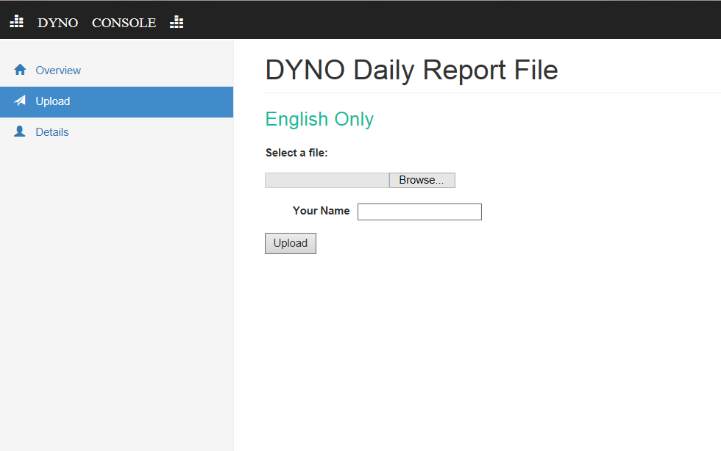
上传
目前暂不支持中文
输入项选择上传日报文件(excel) 格式以 .xlsx 结尾，文件名需严格按照命名规范命名
Your Name输入上传者姓名，姓在前，名在后，以空格隔开，首字母大写

Slide 3
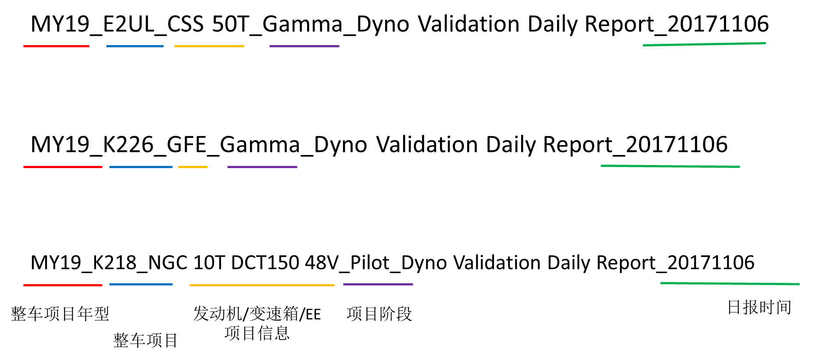
日报命名规范
文件名里面包含 整车项目年型/整车项目/发动机或变速箱项目信息/项目阶段/报告名称/日报时间 等信息并以_隔开(模板如下图)
日报时间用8位数字表示，如图所示。

Slide 4
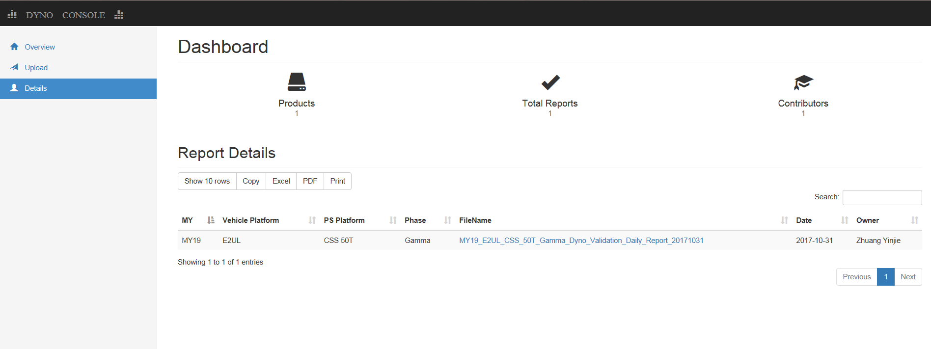
查询
查询界面以显示目前归档日报，点击文件名可以通过浏览器打开日报内容
Search功能包含模糊搜索，可按照表内各个属性进行检索。

Slide 5
Overview模块
Overview模块目前还在建设，欢迎提出各类需求及建议。
Email: Lvyang_He@patac.com.cn

